Slide 1
第7章 输入输出系统
完成输入输出（I／O）操作的设备称为输入输出设备（I/O设备）或外围设备。
把外围设备、接口部件以及相应的管理软件定义为计算机的输入输出系统，简称I/O系统。
7.1 输入输出系统概述
7.2 程序直接控制方式
7.3 程序中断方式
7.4 DMA方式
7.5 通道方式

Slide 2
7.1 输入输出系统概述
7.1.1 输入、输出的特性
现代的外部设备品种繁多，性能、结构的差异很大，输入输出的方式又不一样。输入输出特性归纳起来有3个方面：
(1)异步性
外设的工作速度与CPU相差很大。CPU的速度非常高，外设的速度参差不齐，比CPU的速度慢几个数量级。外设的操作要独立于CPU，不能使用统一的工作节拍。
(2)实时性
在计算机用于现场控制或测试的场合，若不及时接收和处理，就有丢失或造成巨大损失。例如计算机用于控制炼钢，一旦出现异常的情况，不及时处理后果难以预料。
(3)独立性
名式各样的外设发送和接收的信息方法各不相同，且其数据格式及物理参数也及不相同。主机接收和发送数据的格式是固定的

Slide 3
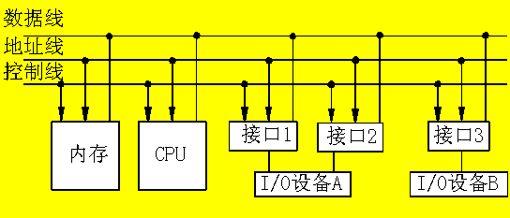
7.1.2 输入、输出设备的编址方式
I/O编址就是给I／O设备分配地址，通常有两种不同的编址方法。
1. 存储器映象编址（统一编址）
此方式把I/O操作和存储器读写一视同仁，在内存空间中划出一部分区域用作I／O地址，即对I／O设备中一切可交换的数据寄存器都和存储单元一样，进行统一编址 。

Slide 4
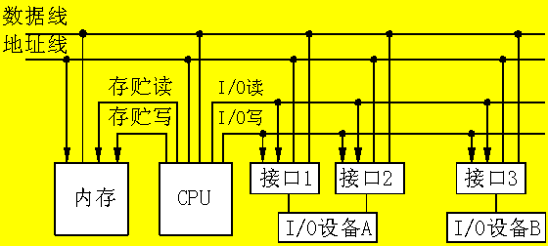
2. I/O独立编址
给I／O设备分配专用的I／O端口地址，把I/O操作与存储器读写截然分开。它的特点是需用专门的I/O指令进行输入输出操作，使CPU的指令系统变得复杂；

Slide 5
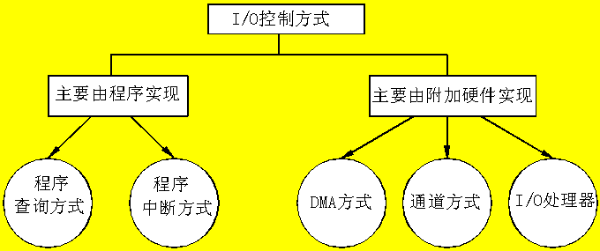
7.1.3 输入、输出数据的控制方式
主机与外部设备之间的信息交换。由简单到复杂，由低效到高效，这个过程表现在下列几种控制方式中。

Slide 6
7.2 程序直接控制方式
程序直接控制方式的特点是I/O过程完全处于CPU指令控制下，即外部设备的有关操作（如启、停、传送开始等）都要由CPU指令指定。
一.无条件传送方式
适合于对采样点的定时采样或对控制点的定时控制等场合
所有传送控制方式中最简单的一种传送方式，它需要的硬件和软件数量极少

Slide 7
二.条件传送方式（程序查询方式）
1.程序查询流程
检查状态标记1
多个设备
设备1
准备就绪？
是
单个设备
处理设备1
否
测
试
指
令
检查状态标记
…
检查状态标记N
转
移
指
令
否
传
送
指
令
准备就绪?
否
设备N
准备就绪？
是
交换数据
是
处理设备N

Slide 8
以光电输入机为例的程序查询方式的程序流程
设置计数器
设置内存缓冲区首址
启动外设
否
准备好？
是
传送一个数据
修改内存地址
修改计数值
未完
传送完？
完
结束I/O传送

Slide 9
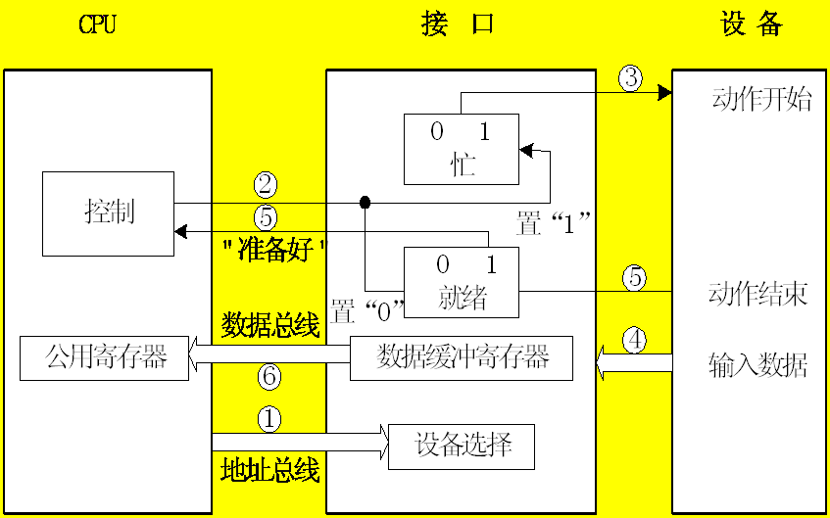
2.程序查询方式的接口电路

Slide 10
  程序查询控制接口的工作过程如下：
  CPU向地址总线上送出地址，选中设备控制器；
  CPU看“忙”触发器是否为“0”，若为“0”，则发出命令字，请求启动外设进行数据输入，置“忙”触发器为“1”，置“就绪”触发器为“0”，然后不断检测“就绪”触发器何时变为“1”；
  接口接到CPU的命令字之后，立即启动外设工作，开始输入数据；
  外设启动后将输入数据送入数据缓冲寄存器；
  外设完成数据输入后，置“就绪”触发器为“1”，通知CPU已经“READY”（准备就绪）；
  CPU从I/O接口的数据缓冲寄存器中读入该输入数据，与此同时将状态标志位复位。

Slide 11
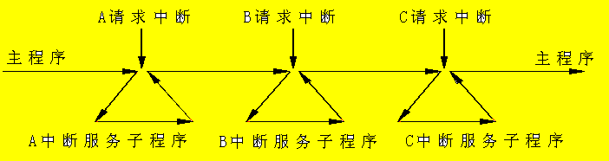
7.3 程序中断方式
一.中断的基本概念
中断是指计算机暂时中止它正在执行的程序，转而去执行请求中断的服务程序，待处理完毕后又回到暂时被中止的程序继续执行的一个过程。

Slide 12
中断系统的好处：
(1)提高机器的可靠性
当计算机系统出现硬件故障（如发生掉电、校验出错、运算出错等）或程序故障(如非法指令、除数为零、溢出、地址越界等)。机器中断系统可以自动进行处理。
(2) 进行实时控制
所谓实时处理是指在某个事件或现象出现的瞬间及时地进行处理。中断事件的出现是随机的，必须及时传送给计算机，并快速地进行处理。这就要求用中断技术。
(3) 实现主机和外设的并行工作
(4) 便于实现人机联系
(5) 实现分时操作

Slide 13
二. 中断的分类
1.按中断对CPU的打扰情况分类
程序中断 前面提到的中断，主机在响应中断请求后，通过执行一段中断程序来处理更紧迫的任务。它须占用一定的CPU时间
简单中断 就是外设与主存间直接进行信息交换的方法，即DMA方式 。
2. 按中断处理方法分类
强迫中断：强迫中断是随机产生的中断，由中断系统强迫计算机中止现行程序并转入中断服务程序。
产生强迫中断的中断源有3个方面：
（1）由硬件故障引起的中断
（2）I/O设备中断 由系统配置的外部设备引起的中断。
（3）由程序故障所引起的中断
自愿中断 是在程序中事先安排的有关中断指令

Slide 14
3.按寻找中断服务程序入口的实现方法分类
向量中断（矢量中断）
非向量中断
4.按CPU是否禁止中断的进入来分类
为可屏蔽中断：CPU不能中止现行的程序的执行，称为禁止中断。在CPU内部设一个“中断屏蔽触发器”，当该触发器为“1”时，不响应任何中断请求。
不可屏蔽中断 无论中断允许触发器为0还是1，它都能使CPU中止现行程序的执行，转入服务程序，这种中断称为不可屏蔽中断。

Slide 15
三. 中断的基本过程
中断的基本过程分为4个步骤
1.中断请求
由中断源向CPU提出中断请求.
2.中断响应
CPU收到中断请求,并具备响应中断的条件下,进行中断响应.
3.中断服务
保护现场,具体的中断服务,恢复现场
提供具体的中断服务,调用相应的中断服务子程序.
4.中断返回
返回被中断的程序继续执行.

Slide 16
1.中断请求
中断源：能够引起CPU中断的原因
输入输出设备
故障与错误
实时时钟
程序调试和软件中断
中断请求的提出
为每个中断源设置一个中断请求标记触发器INTR。当紧急事件发生时，中断请求触发器置“1”，表示该中断源有中断请求 。

Slide 17
中断排队的实现
硬件排队方式：优先级别高的中断源提出中断请求后，就自动封锁优先级别较低的中断源的中断请求
软件排队方式：通过编写查询程序实现的
独立请求线的中断排队线路
INTP₁
INTP₂
INTP₃
INTP₄
1
1
1
1
1
&
&
&
INTR₁
INTR₂
INTR₃
INTR₄
INTR₁ 、 INTR₂ 、 INTR₃ 、 INTR₄ 优先级 按 降序 排列

Slide 18
串行优先链中断排队线路
INTP₁
INTP₂
INTP₃
INTP₄
INTP₂
1
1
1
1
1
&
&
&
&
&
INTR₁
INTR₁
INTR₂
INTR₂
INTR₃
INTR₄
INTP₁´
INTP₂´
INTP₃´
INTP₄´
1
&
1
&
1
&
1
&
INTR₁
INTR₁
INTR₂
INTR₂
INTR₃
INTR₄

Slide 19
2.中断响应
CPU响应中断的条件是：
中断源有中断请求（即中断请求标记触发器IR＝1）；
CPU允许接受中断请求（即处于开中断EI＝1）；
断点和现场的保护与恢复
断点和现场状态的保存，通常可以保存在三个地点：
把现场状态存入存储器内指定的地址单元。
用堆栈进行保存 。用堆栈保存现场操作简单，允许多重中断。
在多组寄存器之间进行切换。 这种方法执行速度快，但不允许多重中断。

Slide 20
3 转入中断服务子程序
硬件向量法
软件查询法
主存
由 硬件 产生 向量地址
…
再由 向量地址 找到 入口地址
12H
JMP 200
向量地址
13H
JMP 300
14H
JMP 400
…
入口地址
200
打印机服务程序
…
入口地址
300
显示器服务程序
…

Slide 21
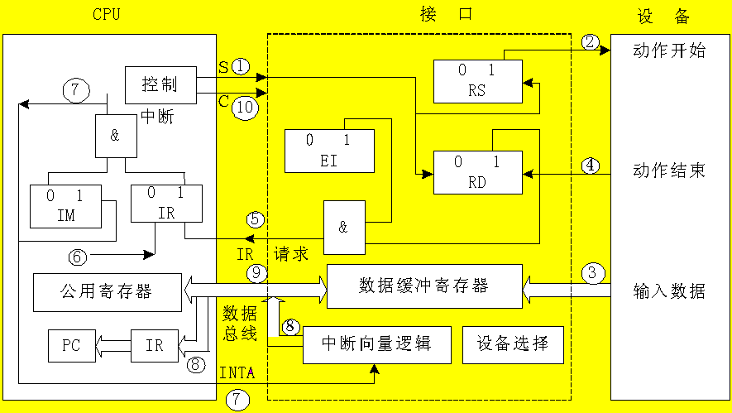
四.程序中断方式的接口电路
1.程序中断方式接口电路

Slide 22
2. I/O中断的处理过程
(1) 表示由程序启动外设，将该外设接口的“忙”标志BS置“1”；“准备就绪”标志RD置“0”，外设接口开始准备，这时CPU可以继续进行其它工作，实现外设与CPU的并行工作；
(2) 表示接口向外设发出启动信号；
(3) 表示外设启动完成数据的输入，将输入数据由外设传送到接口中的数据缓冲寄存器；
(4) 表示当设备动作结束或数据缓冲寄存器已满时，外设向接口送出一个控制信号，将数据“准备就绪”标志RD置“1”，“忙”标志清“0”；

Slide 23
2. I/O中断的处理过程
(5) 表示当允许中断标志EI为“1”时，接口向CPU发出中断请求信号；
(6) 表示CPU在一条指令执行结束后检查中断请求线，将中断请求线上的请求信号接收到“中断请求”标志IR中；
(7) 表示如果“中断屏蔽”标志IM为“1”时，CPU在一条指令结束后受理外设的中断请求，向外设发出响应中断信号并关中断；
(8) 表示转向该设备对应的中断服务子程序的入口；
中断服务子程序通过输入指令把接口数据缓冲寄存器中的数据读至CPU中的寄存器中；
(9) 表示CPU发出控制信号C将接口中的BS和RD标志复位。

Slide 24
五、单级中断和多级中断
1．单级中断
在单级中断系统中，所有的中断源都属于同一级，所有的中断源触发器排成一行，其优先次序是离CPU近的优先权高。当响应某一中断请求时，执行该中断源的中断服务程序。在此过程中，不允许其它中断源再打断中断服务程序，即使是优先级比它高的中断源也不能再打断。

Slide 25
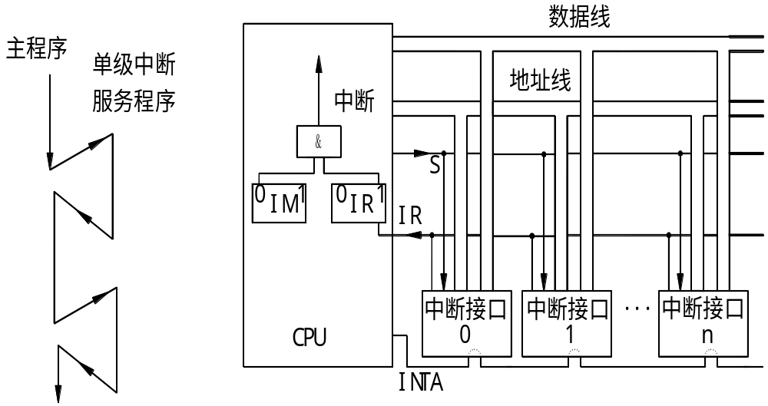
单级中断示意图

Slide 26
2．多级中断
根据系统的配置不同，多级中断又可分为一维多级中断和二维多级中断，如图7-8 b所示。一维多级中断是指每一级中断里只有一个中断源，而二维多级中断是指每一级中断里有多个中断源。图中虚线左边结构为一维多级中断，如果去掉虚线则成为二维多级中断结构。

Slide 27
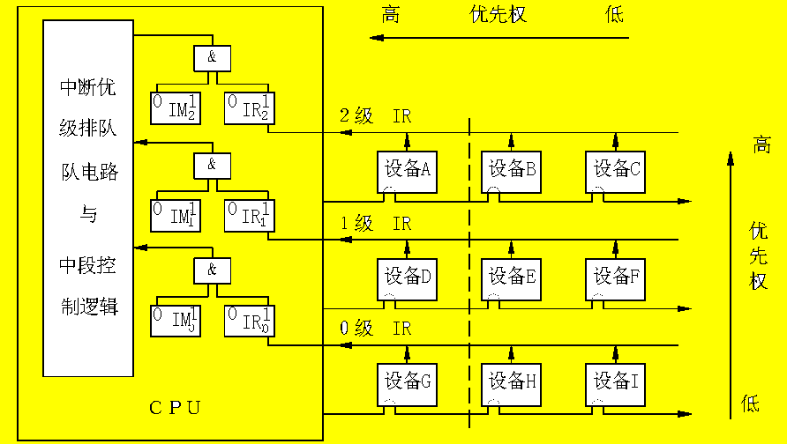
多级中断示意图

Slide 28
六、 中断响应及响应条件
中断源提出中断请求后，CPU中止现行程序的执行，转去为某个设备的服务过程，称为中断响应。
1． 中断响应的条件
(1) 中断源有中断请求。
(2）CPU允许接受中断请求：
(3）CPU响应中断的时间：当中断响应条件满足时，CPU应等到一条指令执行完毕以后，

Slide 29
2 中断响应
一旦CPU中断响应条件得到满足，CPU则进入中断周期状态，并开始响应中断。CPU响应中断意味着处理机从一个程序切换到另一个程序。为了进行程序切换，应解决好以下问题。
(1) 关键性硬件状态的保存。
(2)中断请求设备的识别，确认哪个设备得到优先处理。
(3)提高响应速度。

Slide 30
7.4 DMA方式
一.基本概念
直接存储器方式（Direct Memory Access 简称DMA）
DMA控制方式是在内存与外设之间开辟一条直接数据传送通路，并把传送过程交DMA控制器进行管理，DMA控制器从CPU完全接管对总线的控制，数据交换不经过CPU，而直接在主存和外设之间进行。
DMA方式的主要优点是速度快

Slide 31
二.DMA传送方式
1 CPU暂停访问内存
控制简单
CPU 处于不工作状态或保持状态
未充分发挥 CPU 对主存的利用率
主存工作时间
t
CPU控制
并使用主存
CPU不执行程序
DMA控制
并使用主存
DMA不工作
DMA不工作
DMA工作

Slide 32
2 周期挪用
DMA 访问主存有三种可能
CPU 此时不访存
CPU 正在访存
CPU 与 DMA 同时请求访存
此时 CPU 将总线控制权让给 DMA
主存工作时间
t
CPU控制
并使用主存
DMA控制
并使用主存

Slide 33
3 DMA 与 CPU 交替访问
C₁ 专供 DMA 访存
CPU 工作周期
C₂ 专供 CPU 访存
所有指令执行过程中的一个基准时间
主存工作时间
t
DMA控制
并使用主存
CPU控制
并使用主存

Slide 34
三.基本的DMA控制器功能及组成
DMA控制器的功能
向CPU申请DMA传送；
在CPU允许DMA工作时，处理总线控制权的转交，避免因进入DMA工作而影响CPU正常活动或引起总线竞争；
在DMA期间管理系统总线，控制数据传送；
确定数据传送的起始地址和数据长度，修正数据传送过程中的数据地址和数据长度；
在数据块传送结束时，给出DMA操作完成的信号。

Slide 35
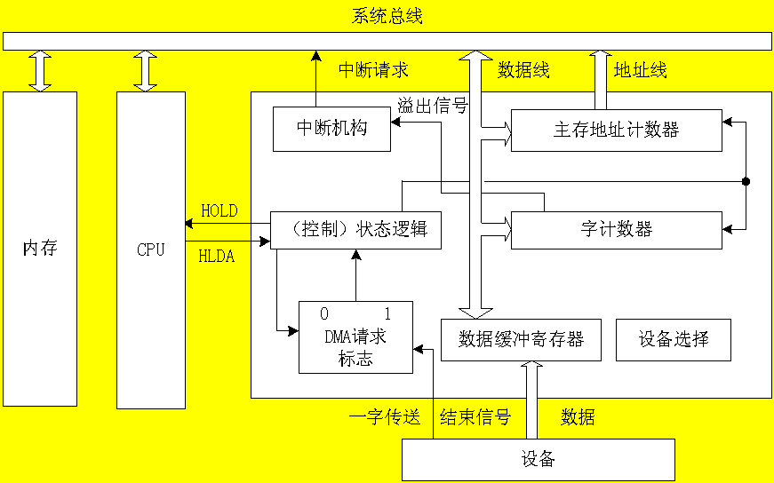
2. DMA控制器的基本组成

Slide 36
四. DMA的工作过程
1.预处理阶段
测试设备状态；向DMA控制器的设备地址寄存器中送入设备号，并启动设备；向主存地址计数器中送入欲交换数据的主存起始地址；向字计数器中送入欲交换的数据个数 。
外部设备准备好发送的数据（输入）或上次接收的数据已处理完毕（输出）时，将通知DMA控制器发出DMA请求，申请主存总线。

Slide 37
2.数据传送
输入操作
①.首先从外部设备读入一个字（设每字16位）到DMA数据缓冲寄存器IODR中（如果设备是面向字节的，一次读入一个字节，需要将两个字节装配成一个字）。
②.外部设备发选通脉冲，使DMA控制器中的DMA请求标志触发器置“1”。
③.DMA控制器向CPU发出总线请求信号（HOLD）。
④.CPU在完成了现行机器周期后，即响应DMA请求，发出总线允许信号（HLDA），并由DMA控制器发出DMA响应信号，使DMA请求标记触发器复位。此时，由DMA控制器接管系统总线。

Slide 38
⑤.将DMA控制器中主存地址寄存器中的主存地址送地址总线，
⑥.将DMA数据缓冲寄存器中的内容送数据总线
⑦.在读/写控制信号线上发出写命令。
⑧.将DMA地址寄存器的内容加1，从而得到下一个地址，字计数器减1。
⑨.判断字计数器的值是否为“0”。若不为“0”，说明数据块没有传送完毕，返回⑤，传送下一个数据；若为“0”，说明数据块已经传送完毕，则向CPU申请中断处理。

Slide 39
输出操作
①.当DMA数据缓冲寄存器已将输出数据送至I/O设备后，表示数据缓冲寄存器为“空”；
②.外部设备发选通脉冲，使DMA控制器中的DMA请求标志触发器置“1”；
③.DMA控制器向CPU发出总线请求信号（HOLD）；
④.CPU在完成了现行机器周期后，即响应DMA请求，发出总线允许信号（HLDA），并由DMA控制器发出DMA响应信号，使DMA请求标记触发器复位。此时，由DMA控制器接管系统总线；

Slide 40
⑤.将DMA控制器中主存地址寄存器中的主存地址送地址总线，在读/写控制信号线上发出读命令；
⑥.主存将相应地址单元的内容通过数据总线读入到DMA数据缓冲寄存器中；
⑦.将DMA数据缓冲寄存器的内容送到输出设备；
⑧.将DMA地址寄存器的内容加1，从而得到下一个地址，字计数器减1；
⑨.判断字计数器的值是否为“0”。若不为“0”，说明数据块没有传送完毕，返回到⑤，传送下一个数据；若为“0”，说明数据块已经传送完毕，则向CPU申请中断处理。

Slide 41
3.传送后处理
校验送入主存的数据是否正确
决定是否继续用DMA传送其他数据块
测试在传送过程中是否发生错误

Slide 42
五.DMA控制器与系统的连接方式
1.具有公共请求线的 DMA 请求
数据线
I/O总线
地址线
DMA请求
DMA
接口1
DMA
接口2
…
DMA
接口n
主存
CPU
DMA响应

Slide 43
2. 独立的 DMA 请求
数据线
I/O总线
地址线
DMA请求3
DMA响应3
DMA请求2
CPU
DMA响应2
DMA请求1
DMA响应1
DMA
接口1
DMA
接口2
DMA
接口3
主存

Slide 44
六.选择型和多路型DMA控制器
选择型DMA控制器
在 物理上 连接 多个 设备
在 逻辑上 只允许连接 一个 设备
系统总线
DMA接口
设备 1
字计数器
主存地址寄存器
设备 2
主存
CPU
数据缓冲寄存器
选
择
线
. . .
控制状态寄存器
设备地址寄存器
设备 n
时序电路

Slide 45
2. 多路型
在 物理上 连接 多个 设备
在 逻辑上 允许连接 多个 设备同时工作
链式
DMA
接口
设备
设备
…
设备
主存
CPU
独立请求式
设备
设备
…
设备
DMA
接口
主存
CPU

Slide 46
7.5 通道方式
通道：是一个特殊功能的处理器，它有自己的指令和程序专门负责数据输入输出的传输控制 。
一. 通道的功能
1. 通道的功能
DMA的出现使得CPU效率有了显著的提高。通道的出现则进一步提高了CPU的效率。
通道是一个特殊功能的处理器，专门负责数据输入输出的传输控制.
而CPU只负责“数据处理”功能。通道与CPU分时使用内存，实现了CPU内部运算与I／O设备的平行工作。

Slide 47
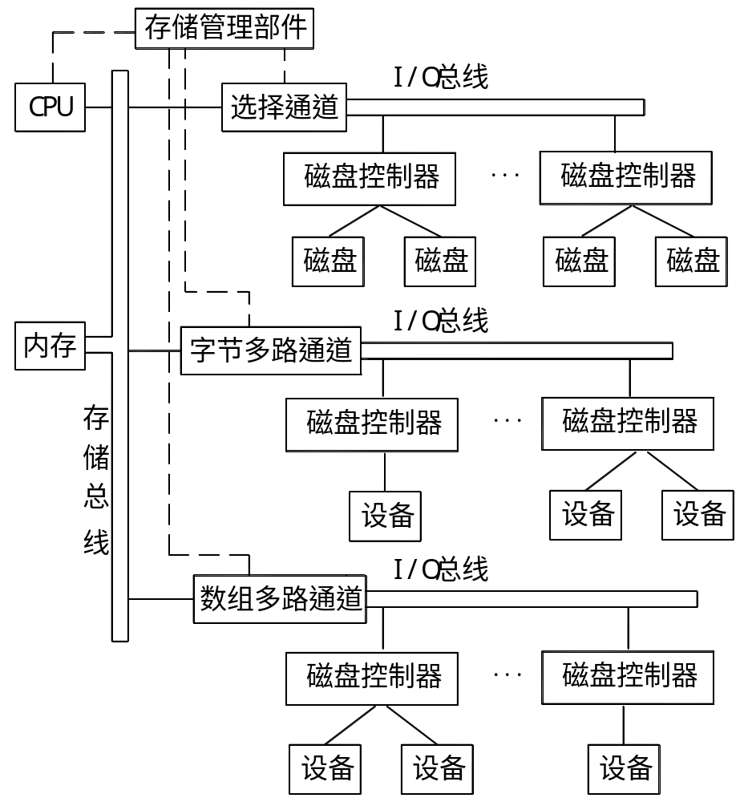

Slide 48
上图是典型的具有通道的计算机系统结构图。具有两种类型的总线。一种是存储总线，它承担通道与内存、CPU与内存之间的数据传输任务。另一种是通道总线，即I／O总线，它承担外部设备与通道之间的数据传送任务。这两类总线可以别按照各自的时序同时进行工作。

Slide 49
2. CPU对通道的管理
CPU是通过执行I／O指令以及处理来自通道的中断，实现对通道的管理。来自通道的中断有两种，一种是数据传送结束中断，另一种是故障中断。
3. 通道对设备控制器的管理
通道通过使用通道指令控制设备控制器进行数据传送操作。设备控制器是通道对I／O设备实现传输控制的执行机构。设备控制器的具体任务如下：
(1）从通道接收通道命令，控制外部设备完成所要求的操作。
(2）向通道反映外部设备的状态；
(3）将各种外部设备的不同信号转换成通道能够识别的标准信号。

Slide 50
二、 通道的类型
根据通道的工作方式，通道可分为选择通道、数组多路通道、字节多路通道三种类型。
1. 选择通道
选择通道又称高速通道，在物理上它可以连接多个设备，但是这些设备不能同时工作，在某一段时间内通道只能选择一个设备进行工作。
2. 数组多路通道
3. 字节多路通道

Slide 51
三.通道结构的发展
一种是通道结构的I/O处理器，通常称为输入输出处理器(IOP)。
一种是外围处理机(PPU)。

